Slide 1
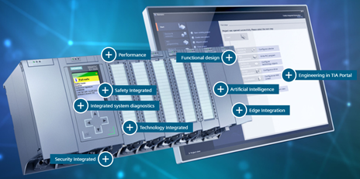
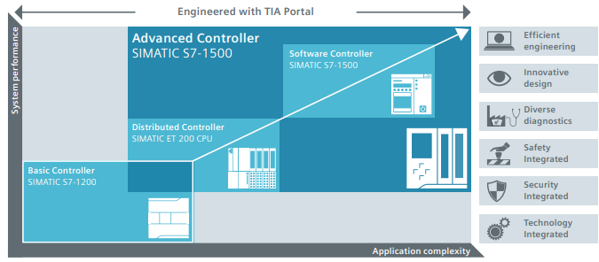
Vorbeugen von Lieferengpässen bei Ersatzteilen
Neue S7-1500 SPS
NUTZEN UND VORTEILE
BESCHREIBUNG
Leistungsoptimierung.
Zuverlässigkeit undProduktivitätssteigerung.
Funktionales Design, einfache Handhabung und maximale Benutzerfreundlichkeit in vielen neuen Details: integrierte Potenzialrangierer, werkzeuglos montierbare Schirmelemente, einheitliche Frontstecker, ergonomische Klemmenbeschriftung.
Autonomie des Wartungspersonals.
Erhöhte Speicherkapazität ermöglicht zusätzliche Formatgrößen.
Neue Funktionalitäten optional möglich (genauere Anpassungen, kürzere Reaktionszeiten und Befehlsbearbeitungszeit bis 1ns in der CPU).
Diagnose für die Wartung erleichtert.
Hohes Sicherheits- und Sicherheitsniveau
Erhöhung des Maschinenlebenszyklus um mehr als 50 000h
  Lieferung von Siemens SPS S7-1500 auf dem neuesten Stand der Technik.
  Installiert mit Controller TIA Portal
  Lizenz zum Direktkauf durch den Kunden bei Siemens
Nutzen: Obsoleszenz, Effizienz
Ausstattung: Alle Verpackungsanlagen (außer Palletizer P4)
Katalog-Code: CLC-055

